Slide 1
«Музей танкистов – добровольцев ГАЗ и героев Советского Союза Автозаводского района»
МБУ ДО «ЦДТ Автозаводского района»
тел. 281-43-10, email: avtcrtdu@mail.ru
г. Нижний Новгород

Slide 2
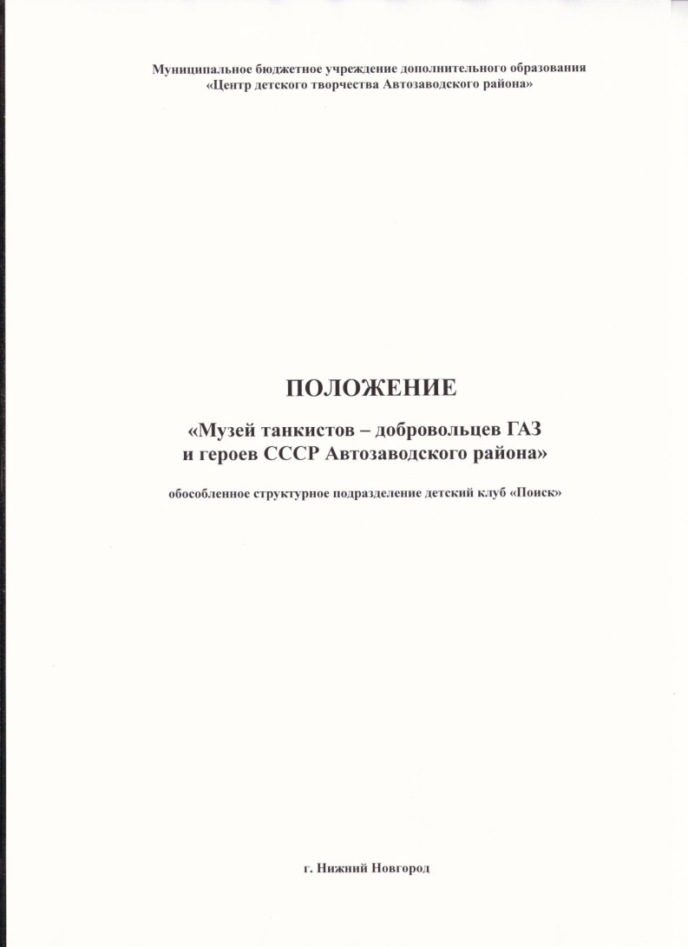
Положение музея
Общие положения
1.1. Музей обособленного структурного подразделения детский клуб «Поиск» (клуб - музей) ‑ является структурным подразделением образовательного учреждения, действующего на основании Закона Российской Федерации «Об образовании», а в части учета и хранения фондов — Федерального закона о музейном фонде Российской Федерации и музеях Российской Федерации.
1.2. Музей обособленного структурного подразделения детский клуб «Поиск» организуется в целях образования, воспитания и подготовки молодого поколения к жизни, а также сохранения историко-культурного наследия.
1.3. Профиль и направления деятельности музея определяются задачами образовательного учреждения, сложившимися традициями сохранения историко-культурного наследия.

Slide 3
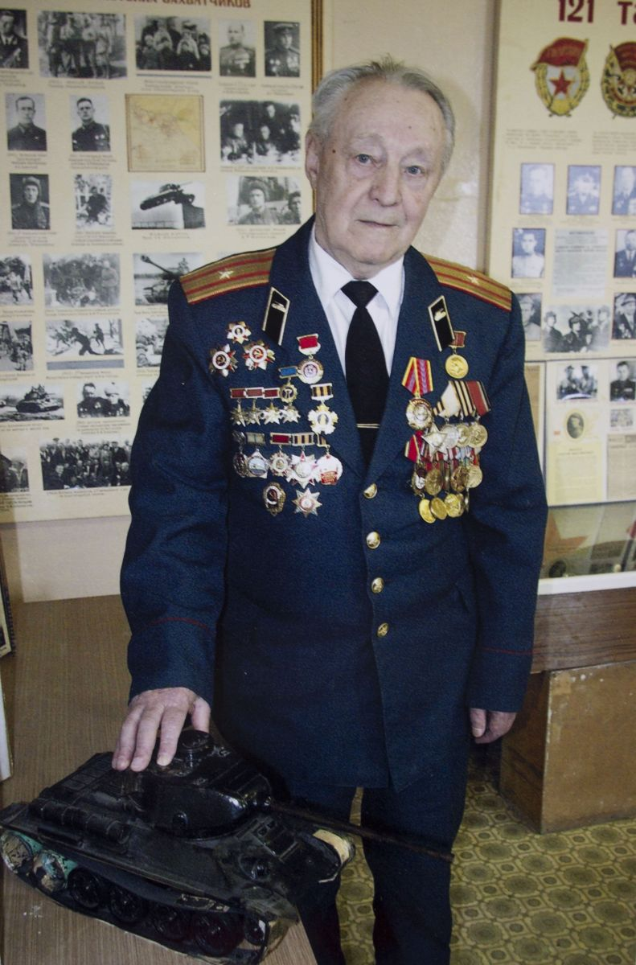
Создатель и руководитель музея с 1994 по 2015 год Зотов Владимир Михайлович
Владимир Михайлович Зотов родился 22 июля 1926 году в Уфе. В 1943 году ушёл на фронт добровольцем. Воевал механиком-водителем, затем командиром орудия. Закончил войну командиром машины. Прошёл путь от рядового до капитана. Воевал в 5-м танковом корпусе на Западном фронте, затем на Курской дуге. Освобождал Белоруссию. Закончил войну в Латвии.
Награждён: двумя Орденами Отечественной войны 1 степени, Орденом Солдатской Славы 3 степени.
В 1952 году Владимир Михайлович Зотов приехал в Горький и начал свою трудовую деятельность на ГАЗе. Заочно учился в педагогическом институте. На третьем курсе был направлен для работы в школу.
В 1994 году Владимир Михайлович создал Музей танкистов-добровольцев ГАЗ и героев Советского Союза Автозаводского района в детском клубе «Поиск»

Slide 4
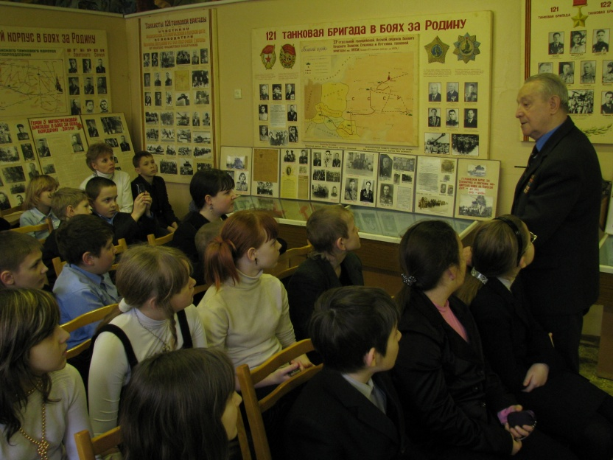
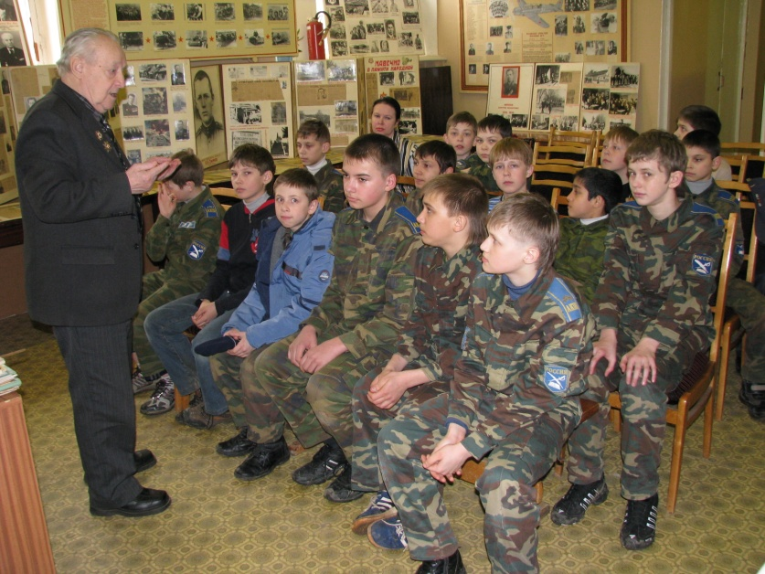
История музея
Музей танкистов-добровольцев ГАЗ и героев Советского Союза Автозаводского района был открыт 7 мая 1994 года в детском клубе «Поиск».
С 1994 г. по 2015 г. для школьников Автозаводского района экскурсии проводил ветеран ВОВ Зотов В.М.
С 2017 г. Музей находится на консервации, в связи со смертью Зотова В.М. и ремонтом помещений

Slide 5
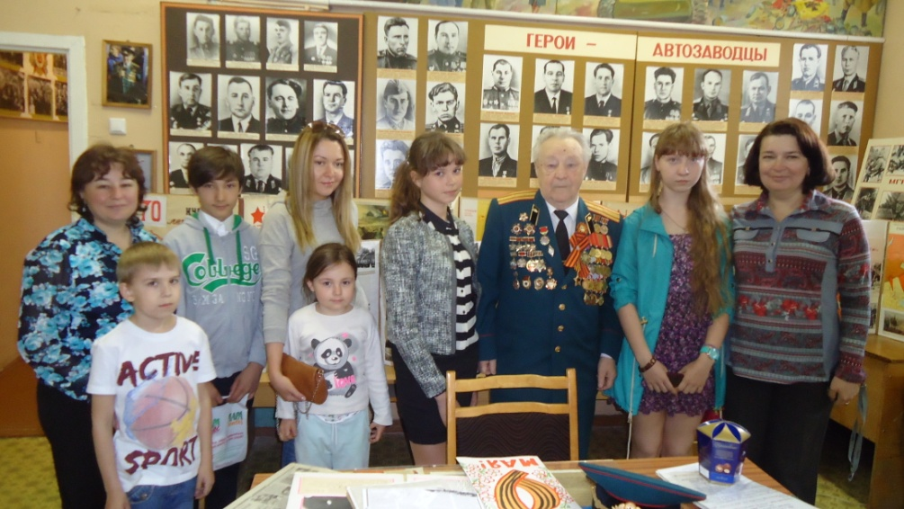
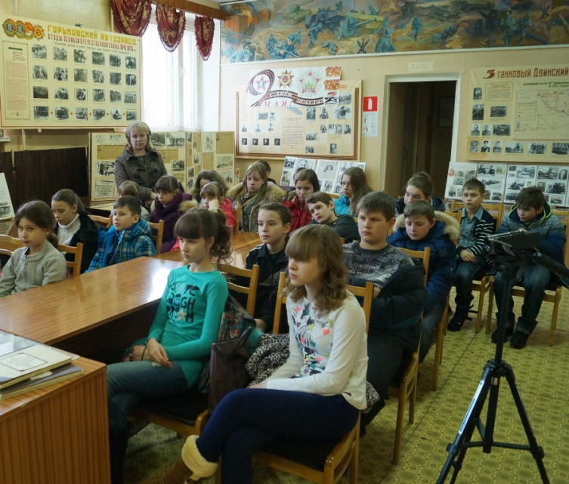
Деятельность музея
Основные виды деятельности музея:
экскурсионная
поисковая
просветительская
воспитательная.
Ежегодно в музее проводилось до 80 экскурсий и других воспитательных мероприятий.
Обучающиеся клуба и актив музея участвовали в музейных и краеведческих конкурсах.

Slide 6
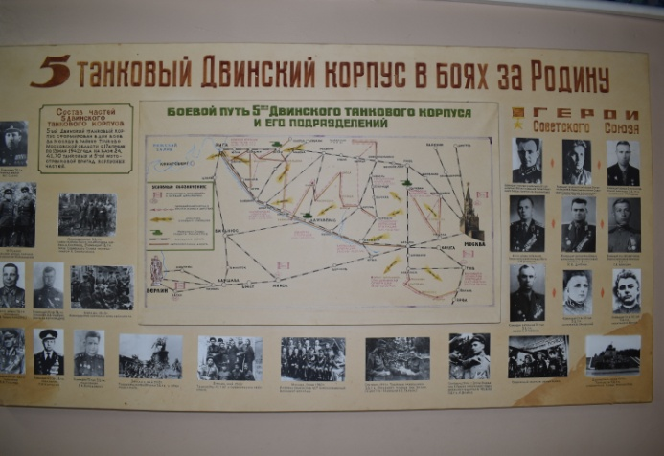
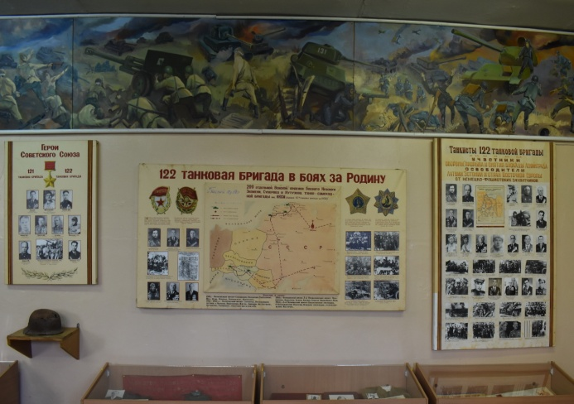
Деятельность музея
Разделы музея
Автозаводцы – Герои Советского Союза.
5 Двинский танковый корпус Горьковского формирования.
Автозаводский Аэроклуб им.Водопьянова, ставшего во время войны 708 Авиационным бомбардировочным полком
Танкисты-добровольцы 121 и 122 танковых бригад имени Наркомсредмаша.
Диорама боёв танкистов за свою Родину.
Горьковский автомобильный завод в годы Великой Отечественной Войны

Slide 7
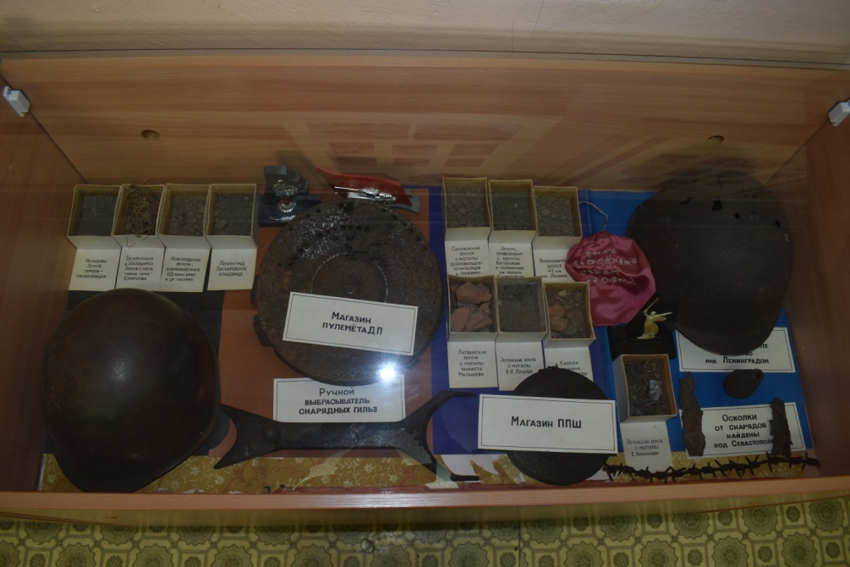
Музейные экспонаты
Экспозицию музея
составляют более 300
экспонатов, в том числе
такие уникальные
экспонаты как:
Каски времен ВОВ
Магазин пулемета ДП.
Магазин ППШ.
Осколки от снарядов.
Ручной выбрасыватель
снарядных гильз.

Slide 8
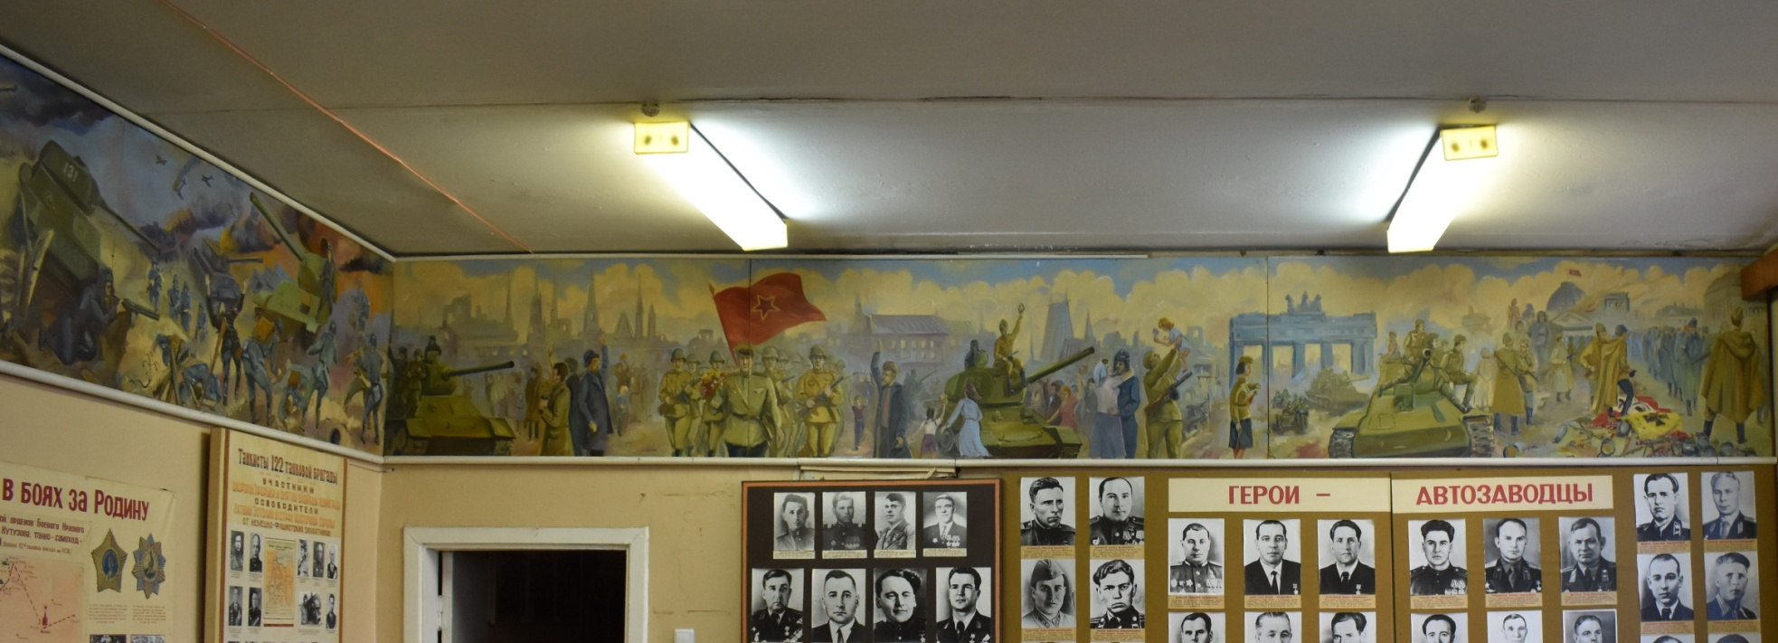
Музейные экспонаты
Диорама.
Художник Николай Телегин.
В диораме отражён подвиг танкистов: Рухлядьева, Рака,
Ждановского, Рубена Руиса Ибарури и других.

Slide 9
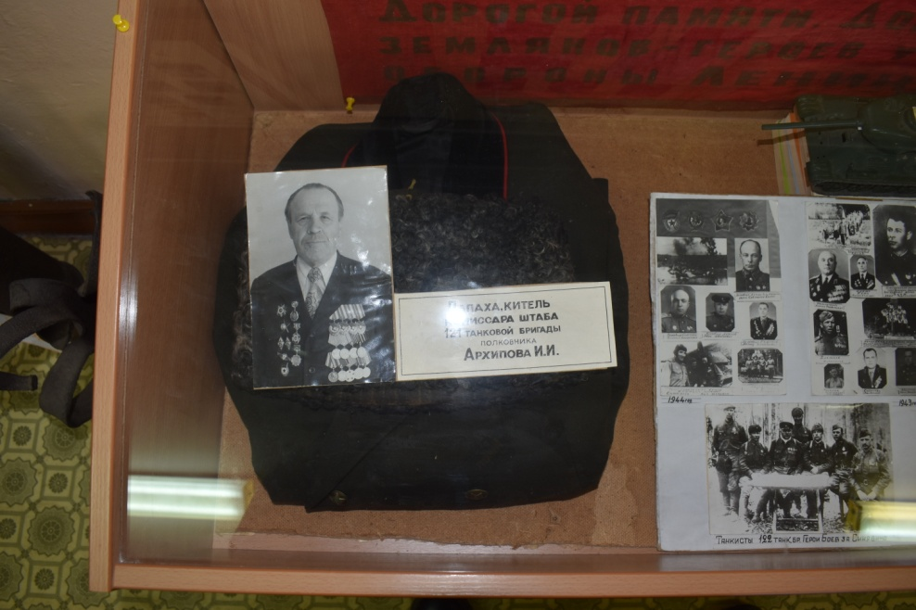
Музейные экспонаты
Папаха и китель
комиссара штаба 121
танковой бригады.
полковника
Архипова И.И.

Slide 10
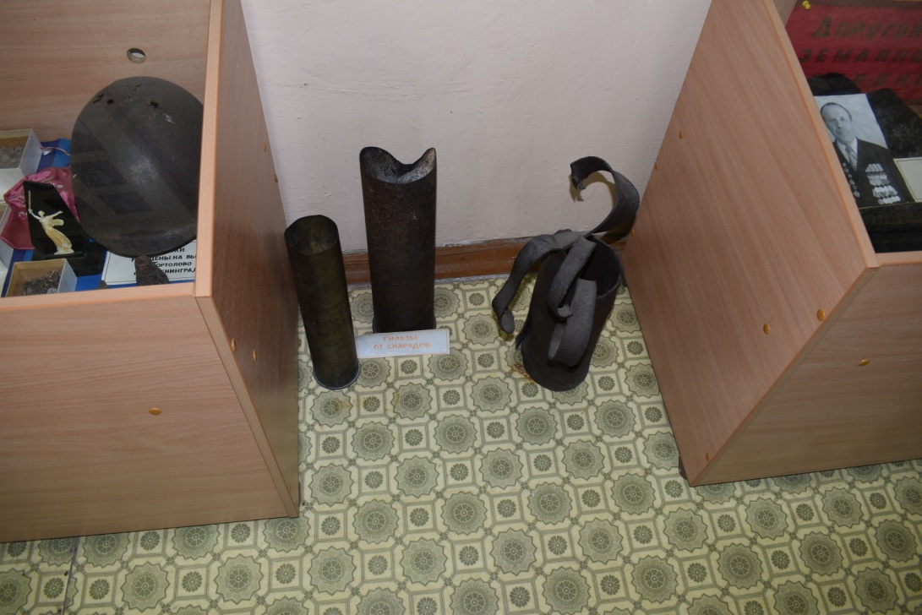
Музейные экспонаты
Гильзы снарядов
от танков Т-34 и
ИС-2. Состоявших
на вооружении
121 и 122 танковых
бригад, 5 Двинского
корпуса.

Slide 11
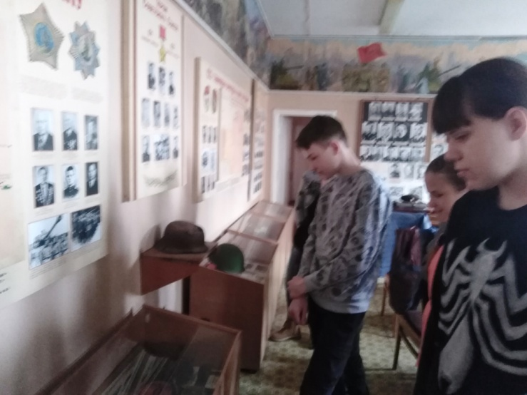
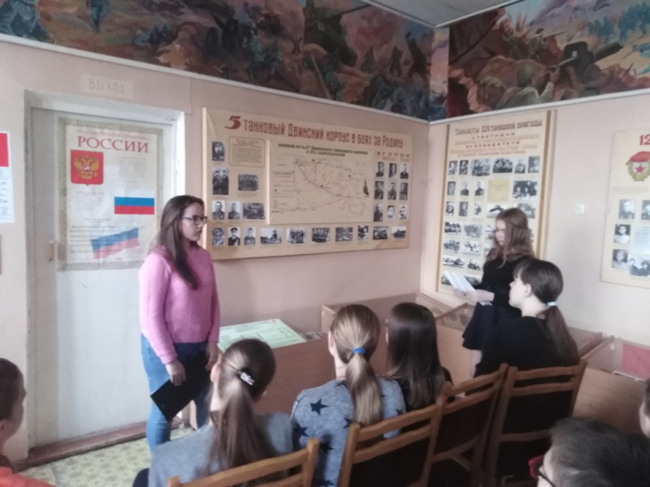
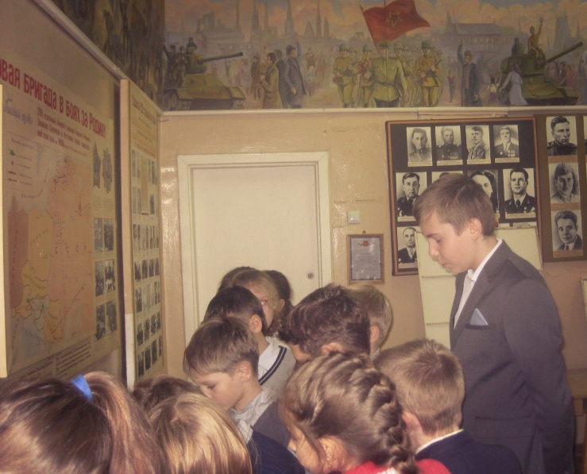
Объединения музея
В 2017-18 учебном году в музее работало детское творческое объединение «Экскурсовод», обучающиеся которого не только проводили экскурсии для учащихся школ района, но и сами участвовали в различных конкурсах.

Slide 12
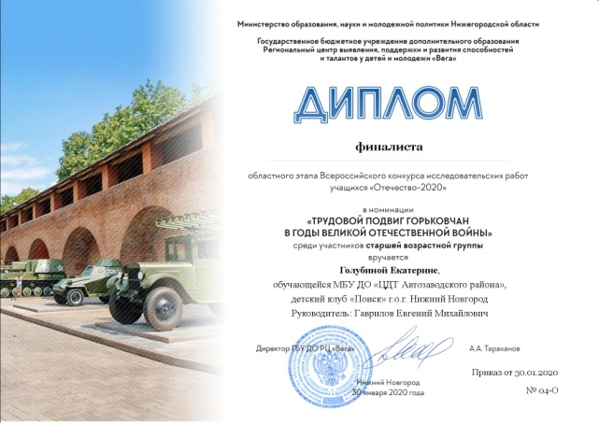
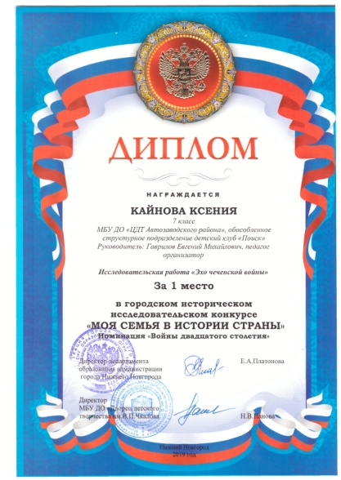
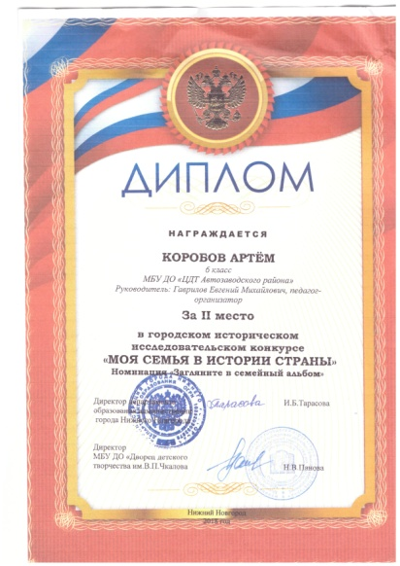
Объединения музея
Обучающиеся детского творческого объединения «Экскурсовод», принимали участие в конкурсах музейной, краеведческой и патриотической направленности различного уровня (районного городского и областного) и становились их победителями.

Slide 13
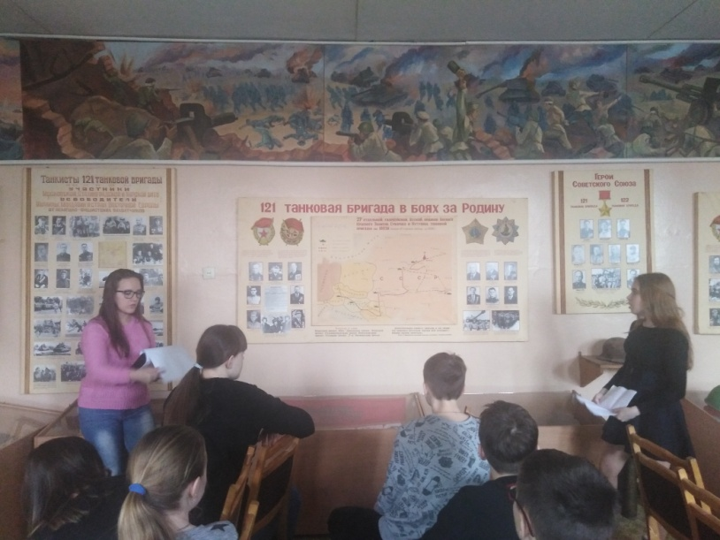
Организация экскурсионной работы
Обучающиеся детского творческого объединения «Экскурсовод» разработали и проводили следующие экскурсии :
- Обзорная экскурсия по музею.
- Горьковский автомобильный завод в годы Великой - Отечественной Войны.
- Боевой путь танкистов – автозаводцев.
- Герои - автозаводцы.
Экскурсии проводились не реже двух раз в неделю в течении всего учебного года.
Экскурсии были рассчитаны на учащихся школ района и жителей микрорайона, где расположен музей.

Slide 14
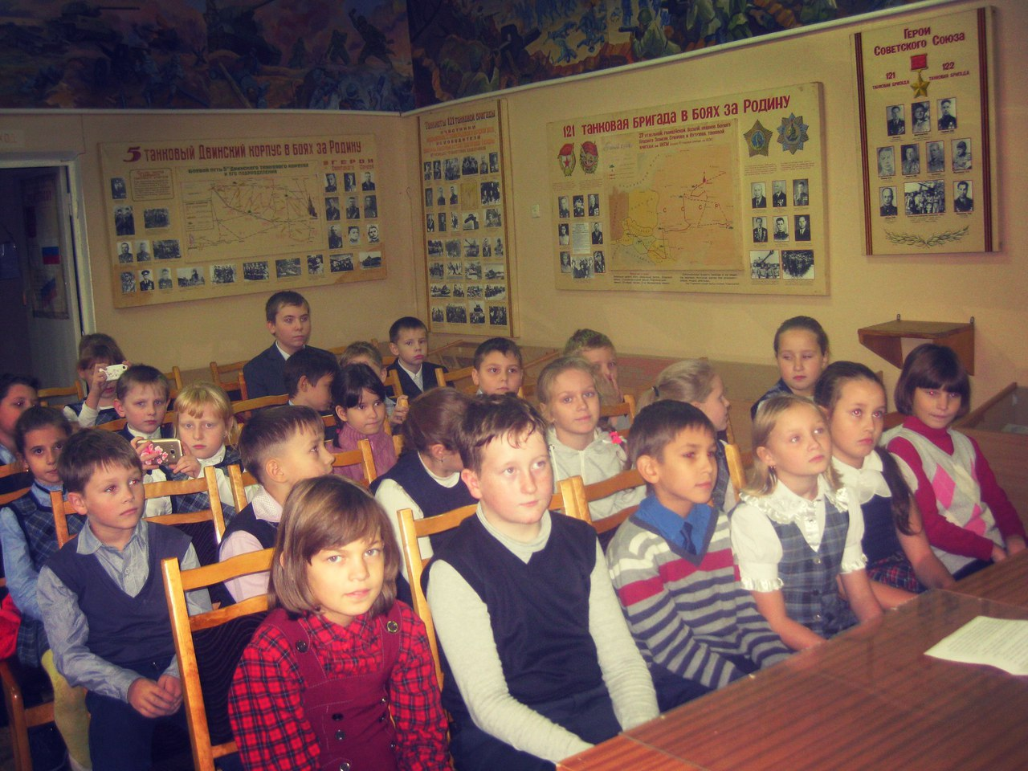
Мероприятия организуемые музеем
На базе музея проводились различные воспитательные и патриотические мероприятия:
- уроки мужества,
- встречи с ветеранами боевых действий
- круглые столы, посвященные истории Великой Отечественной войны
- викторины для обучающихся

Slide 15
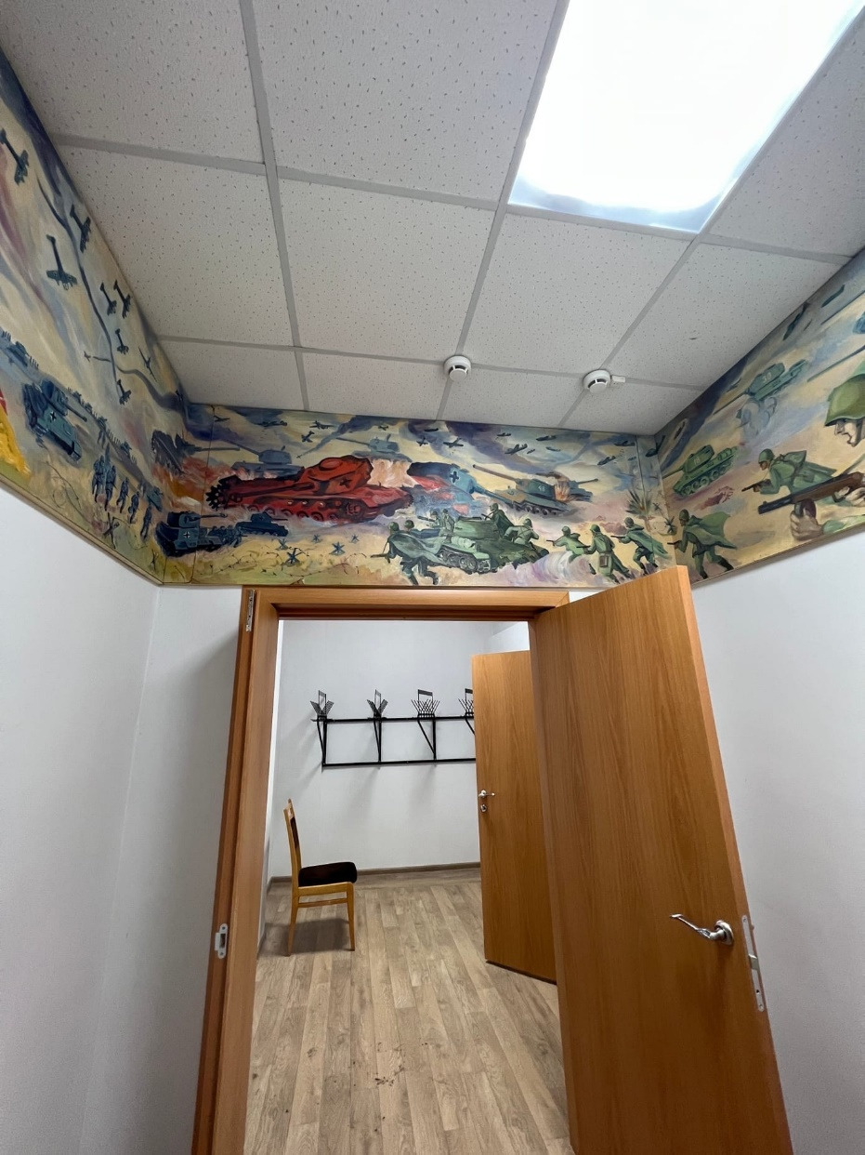
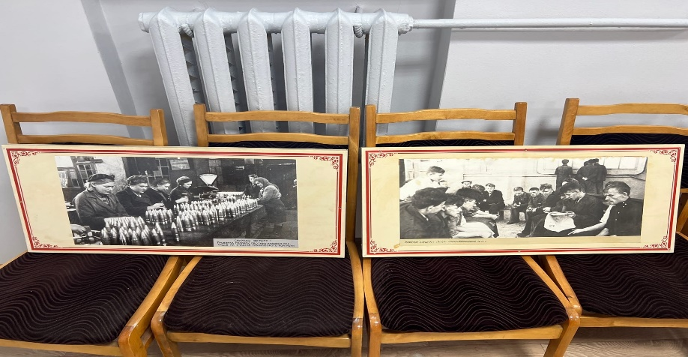
Музей сейчас

Slide 16
Проект реконструкции музея боевой доблести «Поиск»
Срок реализации: 1.10.2022-30.06.2023
Необходимое финансирование: 7 365 025,00 ₽
Целевые группы:
-обучающиеся с 1 по 11 класс образовательных организаций Автозаводского района города Нижнего Новгорода (не менее 300 человек)
- семейные коллективы участников Великой Отечественной войны, проживающие на территории города Нижнего Новгорода (не менее 10 семейных коллективов)

Slide 17
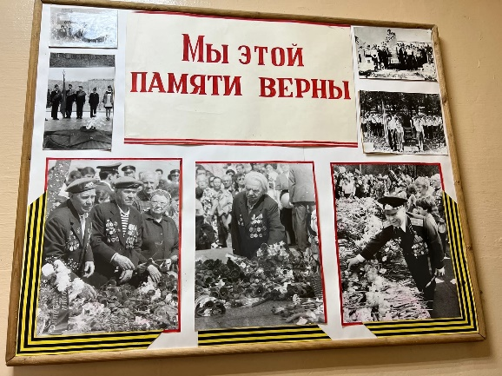
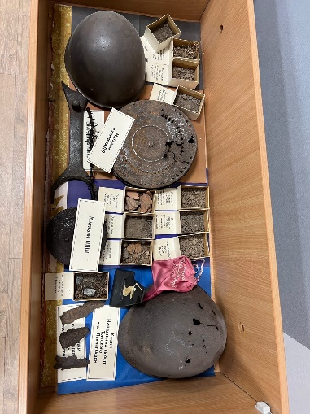
Идея проекта
Оцифровка материалов
Реставрационные работы
Поисковая и архивная работа
Создание экскурсионного отряда школьников
Интерактивная мультимедийная выставка-путешествие (закупка и установка оборудования)
Иммерсивные экскурсии, квесты
Сенсорные столы
Сайт и группа в ВКонтакте музея
Образовательные и выставочные мероприятия, конкурсы

Slide 18
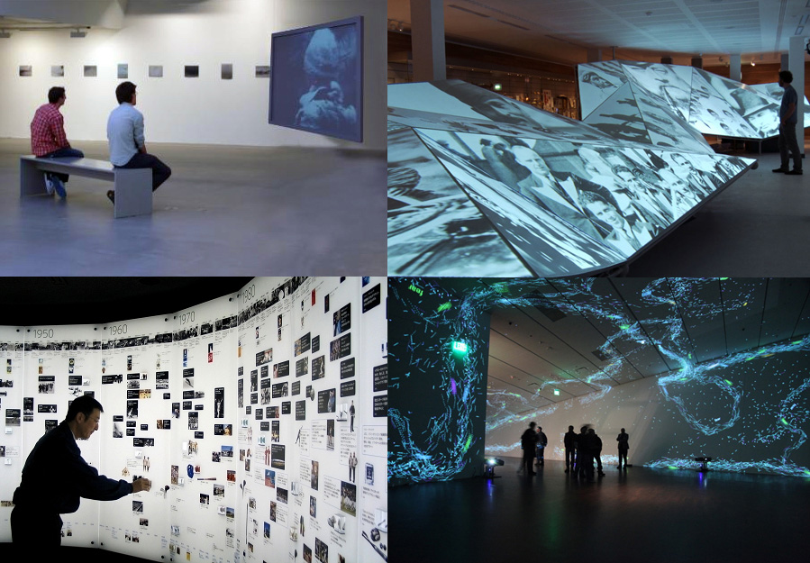
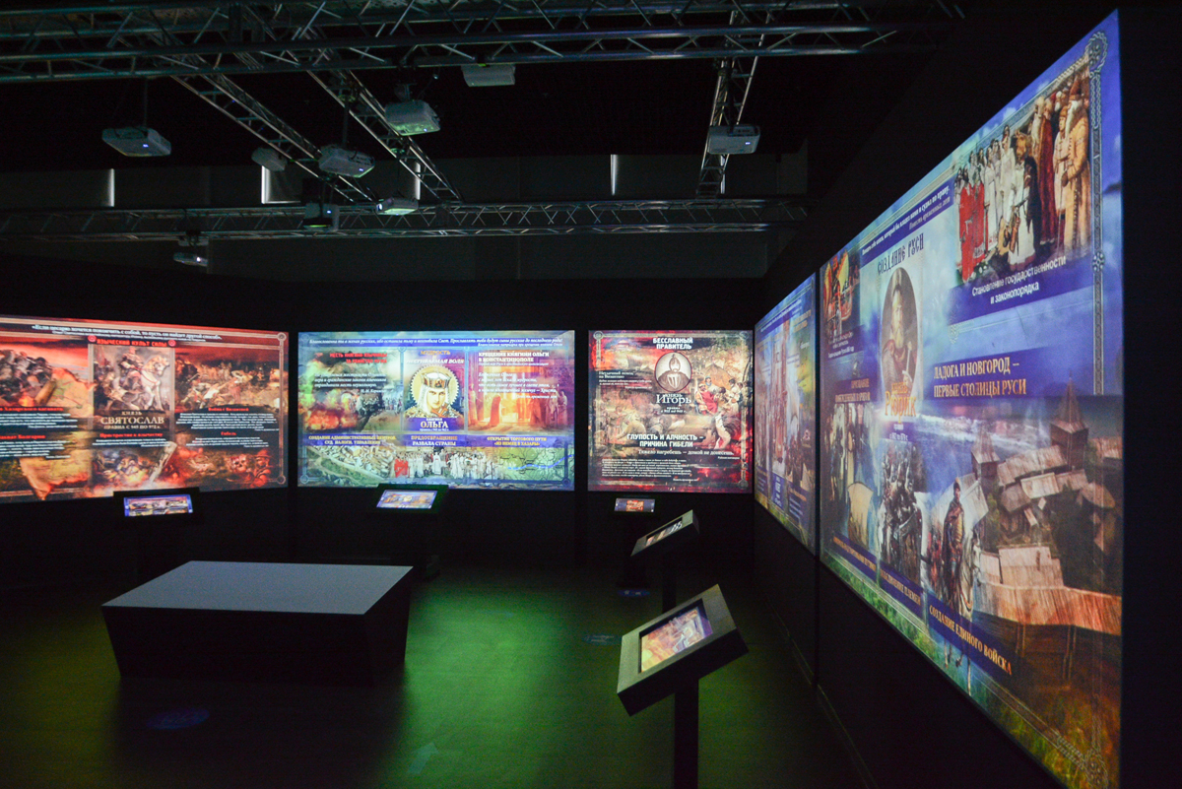
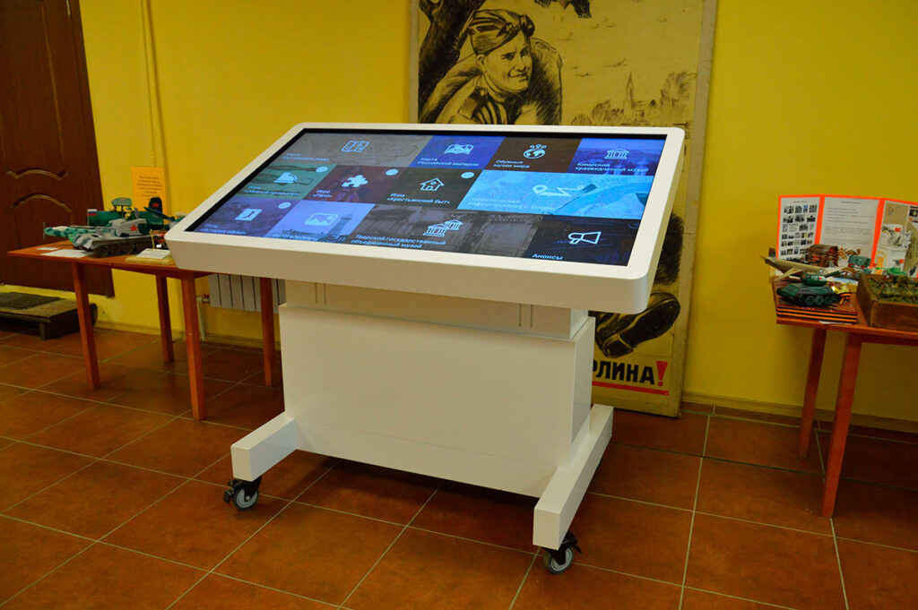
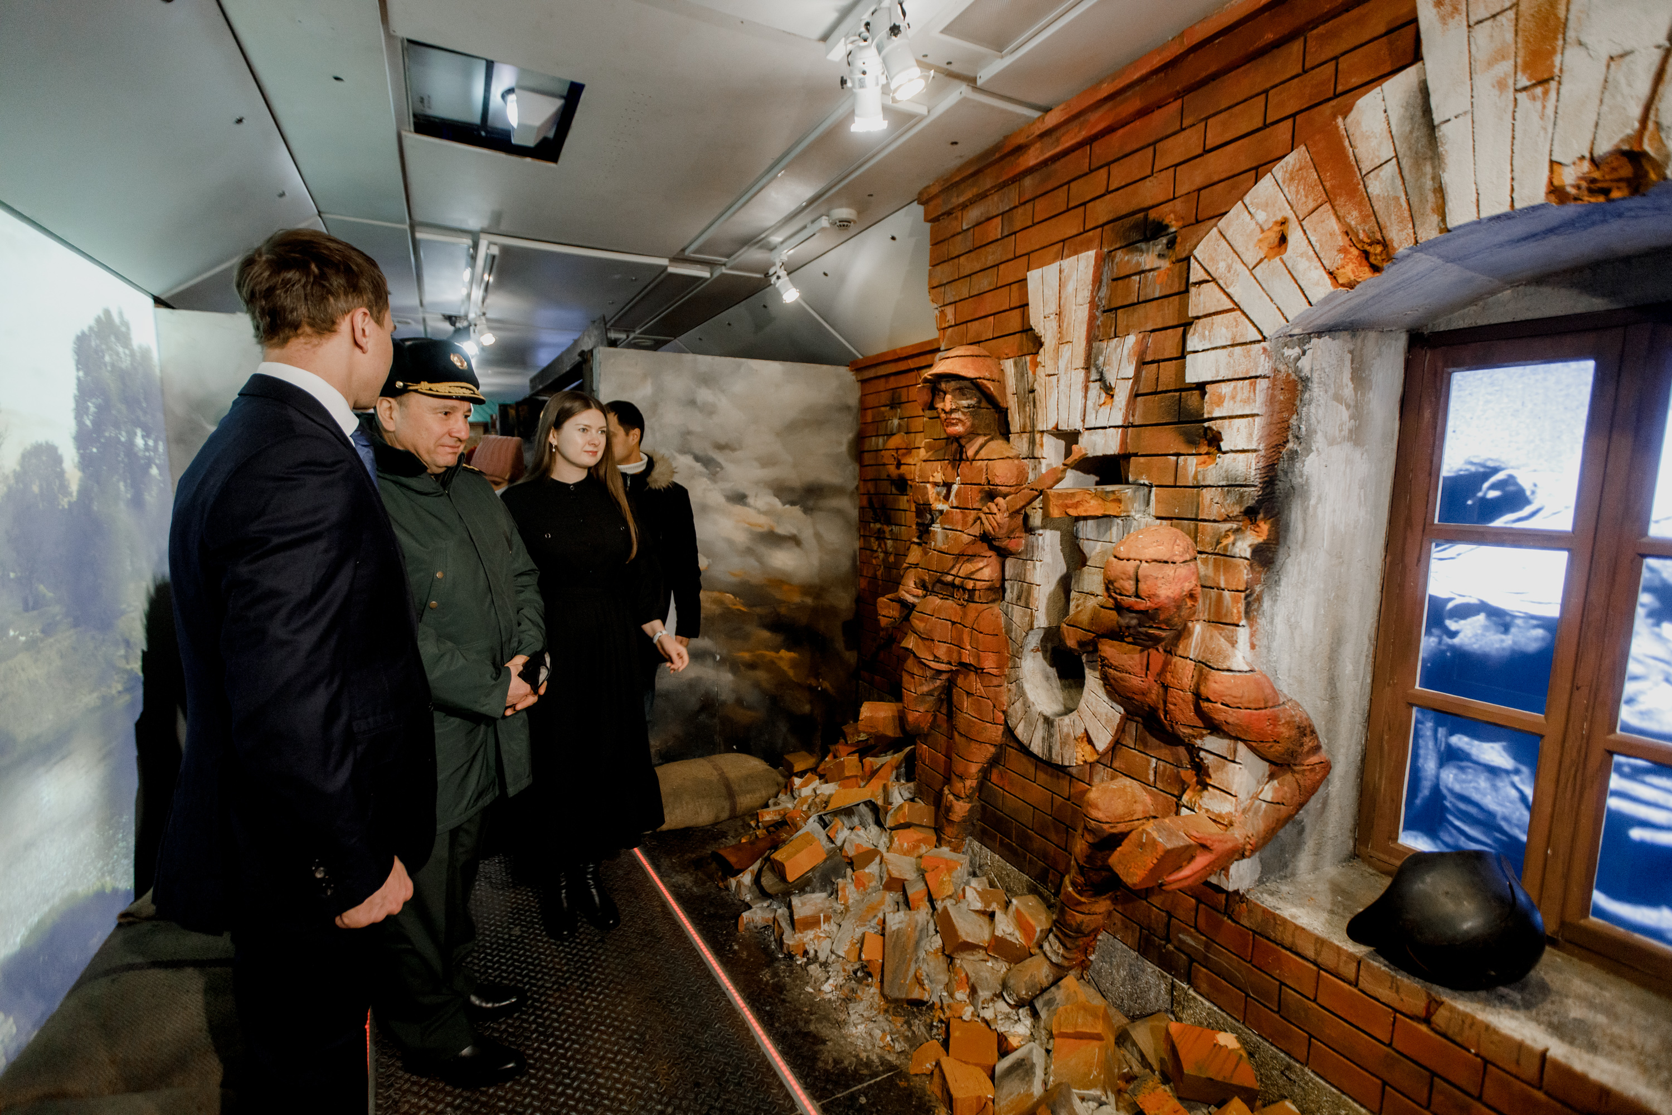
Визуализация (на примере подобных музеев)

Slide 19
Партнеры и перспектива
Партнеры:
Волонтеры Победы
Промэкскурсовод
Администрация района
Совет ветеранов
ТОС № 1
Мининский университет
НИРО
Школы
Перспектива:
Проведения образовательно-выставочных мероприятий,
Создание центра экскурсионной деятельности школьников,
Пополнение выставочных экспозиций музея,
Паспортизация музея и участие в программе развития деятельности школьных музеев «Школьный Музей Победы»,
Оказание консультативной помощи школьным музеям по созданию экспозиций,
Проведение экскурсий для туристов города Нижнего Новгорода.

